Slide 1

AI
Machine Learning

Slide 2
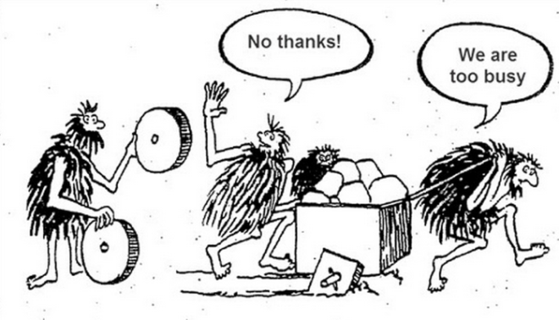

Slide 3

IA - ML - DL

Slide 4
But
En machine learning et en data science plus généralement, l'objectif est de trouver un modèle du phénomène à l'origine des données
C'est à dire qu'on considère que chaque donnée observée est l'expression d'une variable aléatoire générée par une distribution de probabilité
  Par exemple les sondages

Slide 5
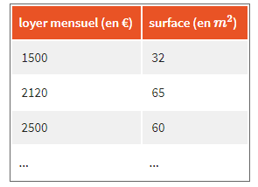
Exemple
Imaginez que vous voulez savoir si vous payez trop cher votre loyer
Vous avez récupéré sur un site de location une trentaine de prix des locations disponibles, ainsi que la surface associée

Slide 6
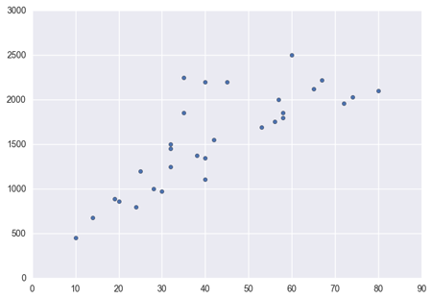
Graphique
Surface / Loyer

Slide 7
Régression
Une régression est une formule mathématique qui étudie des données réelles d’une manière proche de la réalité mais simplifiée
Différent type
  Linéaire
  Second degré
  Polynomiale
  Sinusoidale
  Elliptique

Slide 8
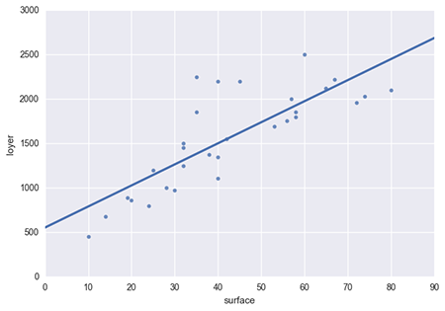
Régression linéaire
Notre exemple montre une régression linéaire

Slide 9
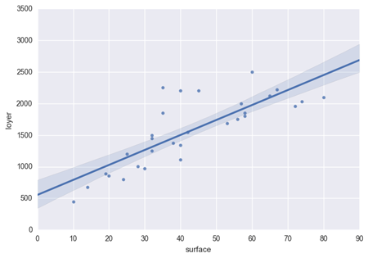
Erreur
Un écart type et un taux de confiance peut être calculé
Exemple : taux de confiance à 90%

Slide 10
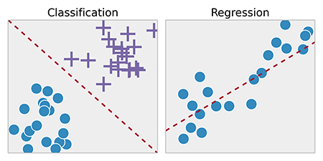
Classification
Une autre distinction qui vous aidera dans le choix d'un algorithme de machine learning est le type de sortie que l'on attend de notre programme
  Est-ce une valeur continue (un nombre)
  ou bien une valeur discrète (une catégorie) ?
Le premier cas est appelé une régression, le second une classification

Slide 11
Principes mathématiques
De nombreux principes mathématiques et statistiques régissent le Machine Learning
  D'avantage pour le Deep Learning
Statistiques
  Distribution, loi normale, échantillonnage
Algorithmiques
MDP
  Les processus de décision markoviens modélisent des états, actions et récompenses pour la prise de décision séquentielle.​
Équations de Bellman​
  Les équations de Bellman définissent la relation récursive pour calculer les fonctions des valeurs optimales.​

Slide 12
Trouver le bon modèle
Pour résumer, le travail de modélisation consiste à trouver le bon modèle statistique qui colle le mieux aux données d'exemple
Le machine learning en particulier intervient pour trouver ce modèle de manière automatisée
Problème du quartet d’Ascombe

Slide 13
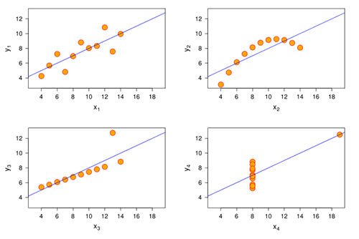
Quartet d’Ascombe
Ces 4 modèles possède la même régression linéaire
  Trouver les erreurs

Slide 14
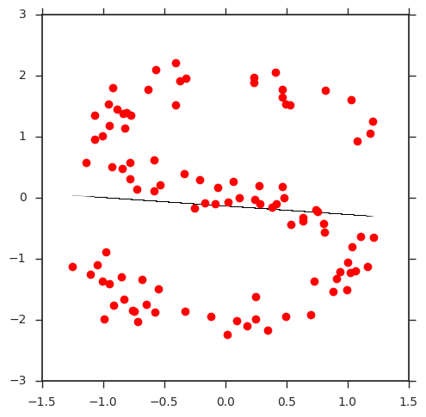
La régression n’est pas tous les temps linéaire
Dans cette exemple il est impossible de faire filer une droite

Slide 15
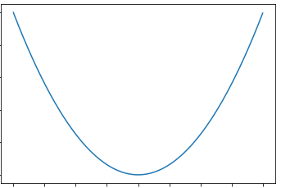
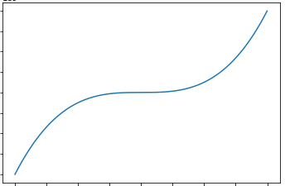
Les différents types de régression
Linéaire
  f = ax + b
  Moyenne est un cas particulier : f = mx
Second degré (binomiale)
  f = ax² + bx + c
Troisième degré (trinomiale)
  f = ax3 + bx² + cx + d

Slide 16
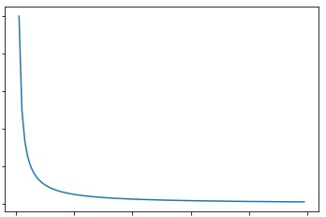
Les différents types de régression
Polynomiale
  f = polynome
Exponentielle
  f = exp(x)
Logarithmique
  f = log(x)
Asymptotique
  F = 1/x

Slide 17
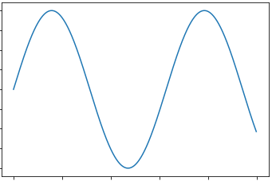
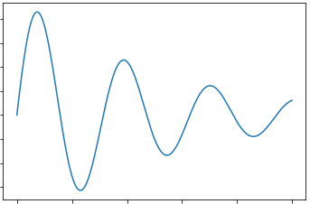
Les différents types de régression
Sinusoidale
  f = a sin(x / b)
Sinusoidale amortie
  f = a sin(x / b) exp(-x / c)

Slide 18
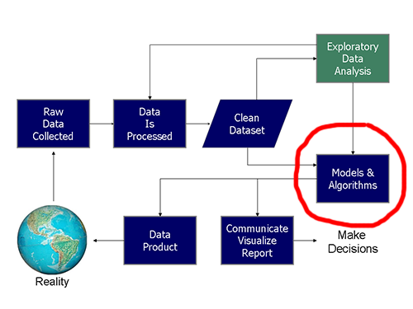
Machine Learning

Slide 19
Modélisation
Imaginez que vous êtes un data scientist
  Vous êtes maintenant confortable avec l'ensemble des données récupérées pour vos analyses
  Vous avez une connaissance des objectifs principaux de l'entreprise, ce qui vous a aidé à synthétiser les différentes variables qui interviennent, ainsi que visualiser les différents comportements et corrélations présents au sein de ces données

Slide 20
Apprentissage
En machine learning, l'idée est que l'algorithme construise une "représentation interne" tout seul afin de pouvoir effectuer la tâche qui lui est demandée (prédiction, identification, etc)
L’être humain est quasiment incapable d’écrire l’algorithme
Pour cela, il va d'abord falloir lui entrer un jeu de données d'exemples afin qu'il puisse s'entraîner et s'améliorer, d'où le mot apprentissage
Ce jeu de données s'appelle le training set

Slide 21
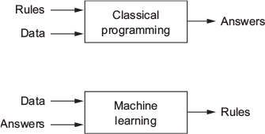
Machine Learning vs Programmation

Slide 22
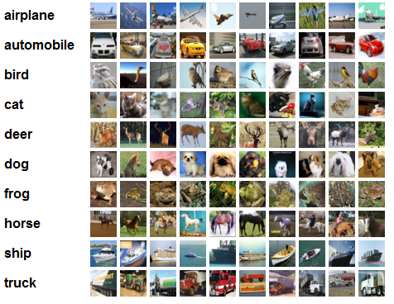
Exemple

Slide 23
Workflow

Slide 24
Notre travail
Le travail du data scientist en machine learning consiste à sélectionner les bonnes données test, choisir et entraîner le bon algorithme en vérifiant grâce à l'analyse d'erreurs que le modèle devient de plus en plus performant et robuste
Si les performances s'améliorent lorsqu'on lui fourni les données d'entraînement, on dit alors que la machine "apprend".
Le data scientist peut ensuite déployer le modèle afin qu'il traite de nouvelles données, pour accomplir la tâche (prédiction, décision, ...).

Slide 25
L'algorithme d'apprentissage
L'algorithme d'apprentissage constitue la méthode avec laquelle le modèle statistique va se paramétrer à partir des données d'exemple
  Il existe de nombreux algorithmes différents !
  On choisira un type d'algorithme particulier en fonction du type de tâche que l'on souhaite accomplir et du type de données dont on dispose

Slide 26
Exemples
Quelques exemples d'algorithmes de machine learning, dont vous avez peut-être déjà entendu parler :
  La régression linéaire
  K-nn
  Les Support Vector Machine (SVM)
  Les réseaux de neurones
  Les random forests
  etc.

Slide 27
Mesure de performance
Mesurer les performances fait partie intégrante du travail de modélisation. Il faut en général déterminer une mesure principale, souvent spécifique à la tâche à accomplir

Slide 28
Exemple
Imaginez que vous voulez créer un algorithme de détection de fraudes bancaires
  Vous voulez mesurer à quel point votre programme est performant
Une manière de faire serait de mesurer la proportion totale de transaction détectées comme fraude
  Cependant, on compte ici les transactions qui ne sont pas des fraudes et qui ont quand même été notées comme en étant (appelé "faux positifs")
  Donc, avec ce genre de métriques, on est pas exigeant sur ce type d'erreur que produit notre algorithme
Il faut peut être, utiliser une autre métrique plus pertinente. Par exemple, la précision qui est la proportion de "vraies fraudes" détectées par rapport au total de transactions flagées comme fraudes

Slide 29
Autre exemple
Dans la détection de maladie comme la méningite le nombre de faux positif n’est pas très important
Alors que le nombre de faux négatif est potentiellement mortel

Slide 30
Le clustering
Le clustering désigne les méthodes de regroupement automatique de données qui se ressemblent le plus en un ensemble de "nuages", appelés clusters
Un ensemble d'algorithmes non-supervisés peuvent réaliser cette tâche
Ils mesurent donc de manière automatique la similarité entre les différentes données

Slide 31
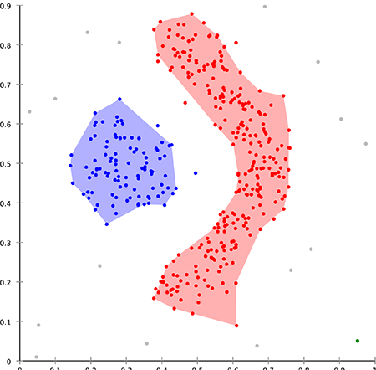
Exemple

Slide 32
Loss
En apprentissage supervisé, la notion principale est celle de perte d’information (loss en anglais) due à l'approximation du modèle
Elle détermine à quel point notre modélisation du phénomène, qui est une approximation de la réalité (régression), perd de l’information par rapport à la réalité observée à travers les données d’exemple

Slide 33
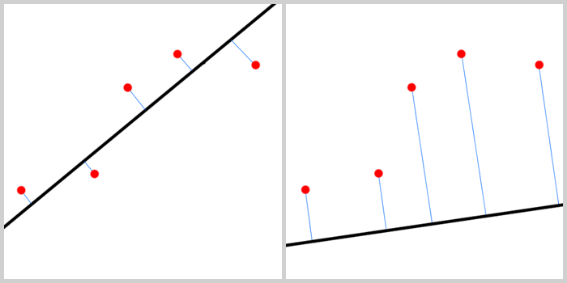
Erreur
L’erreur (ou le risque) est l’écart entre la données et le modèle
  Risque réduit à gauche, important à droite

Slide 34
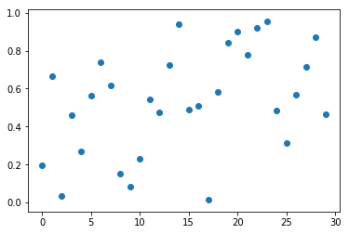
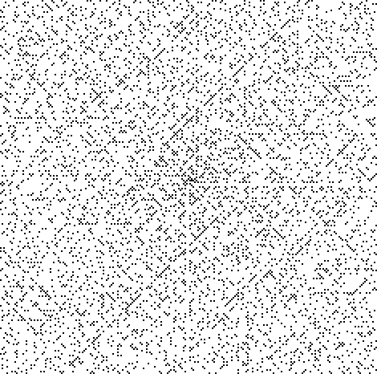
Problèmes non modélisables
Certains problèmes ne sont pas modélisables par une régression
  Non rationnel : Pi, nombres premiers
  Fortement dispersé : Random
  Ici random.rand(30) et les 40000 premiers nombres premiers sur une grille 200 x 200

Slide 35
Edmunt Husserl
« Les modèles sont les habits des idées, il y a toujours un modèle qui peut faire croire que votre idée est juste. »

Slide 36

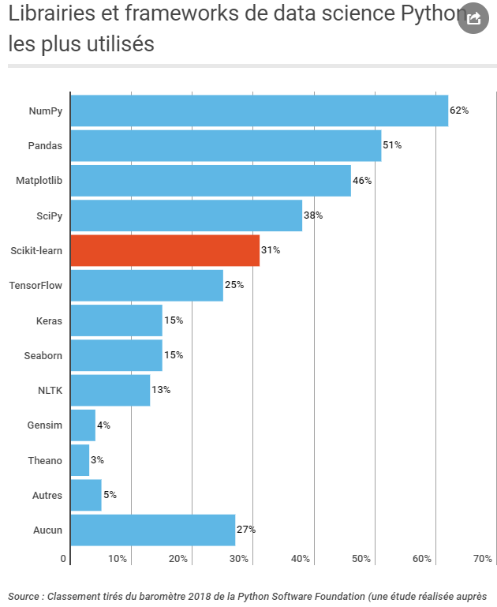
Initié et piloté en France par l'INRIA et Télécom ParisTech, le projet open source Scikit-learn est devenu une référence dans le monde de l'intelligence artificielle
  De Paris à San Francisco en passant par Singapour, la bibliothèque de machine learning, écrite en Python, s'impose aux start-up jusqu'aux grands groupes, Gafam compris.
pip install scikit-learn

Slide 37
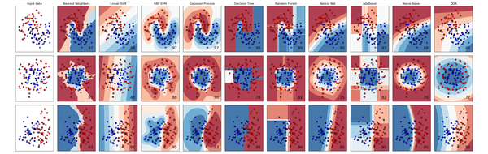
Scikit-learn est le package de machine learning Python
  Catégorisation
  Régression
  Clusterisation (regroupement)
  Réduction de dimension
  Sélection de modèle
  Preprocessing (Filtrage, Randomisation)

Slide 38
Régression
Commençons par la régression linéaire
Import sklearn.linearmodel
  Minimisation de l’erreur quadritique
Classe LinearRegression
Fit()
  Va démarrer l’apprentissage
Predict()
  Joue le modèle
Résultats identiques à SciPy

Slide 39
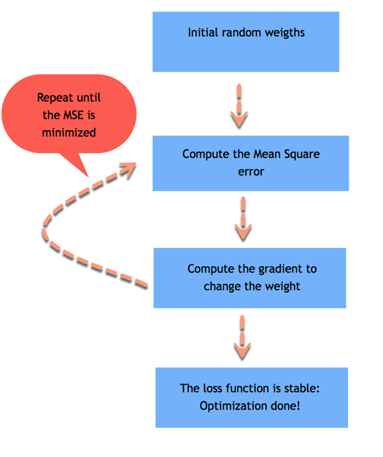
Régression

Slide 40
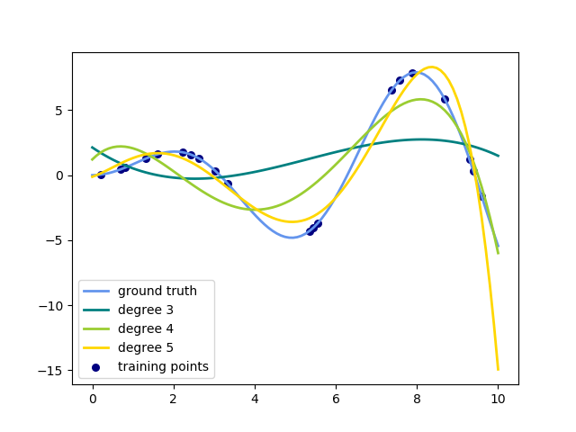
Régression polynomiale
Sklearn effectue des régressions polynomiales

Slide 41
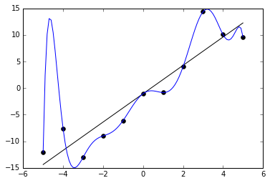
Surapprentissage
La notion de surapprentissage désigne le fait que le modèle que vous avez choisi est trop collé aux données d'entraînement
  C'est un problème classique de data science, lorsqu'on choisi un modèle trop "flexible", c'est à dire avec une complexité trop élevée qui prend aussi en compte le bruit du phénomène
  Ici modèle simple
  vs modèle complexe
D’où l’utiliser d’un TestSet

Slide 42
Échantillonnage
Le jeu de données (dataset) dont vous disposez constitue une ressource précieuse
  Il faut pouvoir l’utiliser à bon escient afin de pouvoir à la fois choisir un modèle et l'entraîner
  mais aussi de pouvoir tester la qualité de ce modèle
La première question à se poser est
  Est-ce qu’on va utiliser toutes les données d'exemple dont on dispose ?
  Volume, tests, …
Il faut échantillonner (sampling) les données à tester

Slide 43
Randomisation
Il faut utiliser le bon échantillon
  Bien répartis
  Ne pas introduire de biais
  Par exemple à Paris les loyers sont plus chères qu’ailleurs
Il faut ensuite découper l’échantillon avec le
  Training Set
  Testing Set
L’un sert à l’apprentissage, l’autre au test
  Souvent 80/20

Slide 44
Randomisation
Il s’avère que si on entraîne le modèle avec des données, il va naturellement être plus performant sur ces données-là
Ce qui nous intéresse c’est de mesurer sa performance sur des données qu’il n’a jamais vues puisque c’est ce qui va se passer en pratique
Cette performance est appelée la généralisation du modèle
  Sa capacité à effectuer des prédictions de qualité sur des situations jamais rencontrées.

Slide 45
Nearest Neighbors
Le k-NN est le diminutif de k Nearest Neighbors
C’est un algorithme qui peut servir autant pour la classification que la régression
Son principe est de choisir les k données les plus proches du point étudié afin d’en prédire sa valeur

Slide 46
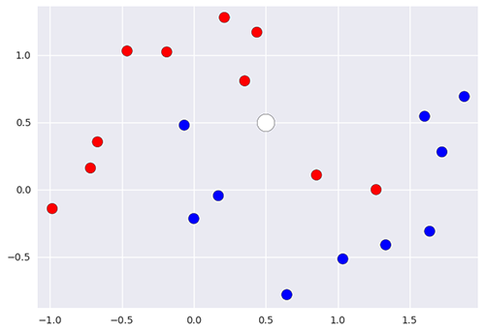
Explication
Quelle est la classe de la nouvelle données (en blanc) ?

Slide 47
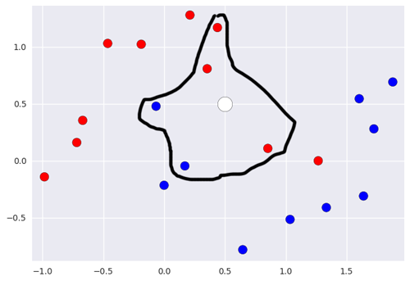
knn
Nous allons regarder la distance avec les k voisins les plus proches
  Ici 5
  Rouge

Slide 48
Algorithmes
Il existe plusieurs algorithmes knn
Brute Force
  Etablit la distance entre tous les points
  Très bon, mais très couteux pour les gros datasets
  O(n²)
KDTree
  Elimine des distances
  Si A est loin de B et B proche de C alors A est loin de C
  O(n.log(n))
BallTree
  Sépare les données en partitions
  Peut être très efficace ou très inneficace
Par défaut sklearn essaie de choisir le meilleur

Slide 49
Modèle
import sklearn.neighbors as nn
model = nn.KNeighborsClassifier(n_neighbors=3)
model.fit(xtrain, ytrain)
model.score(xtest, ytest)

Slide 50
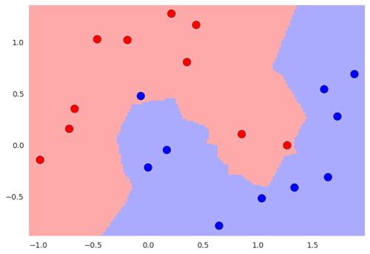
Zonage
Il est ainsi aisé de déterminé un zonage pour catégorisé les points

Slide 51
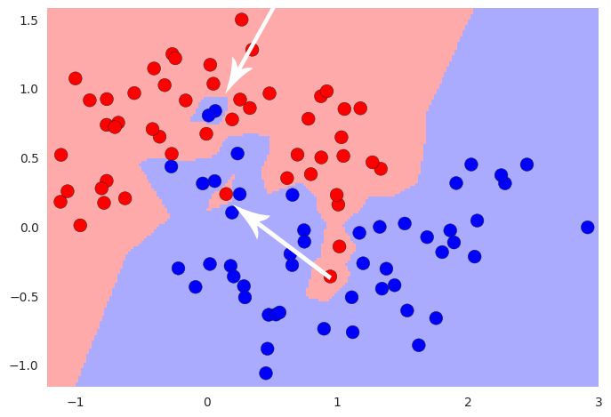
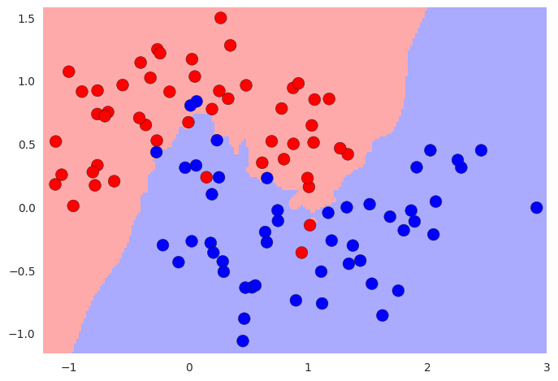
Problème détecté
Si k est trop faible nous obtenons
Nous aurions préféré
  Pour cela nous sommes passé à k=5

Slide 52
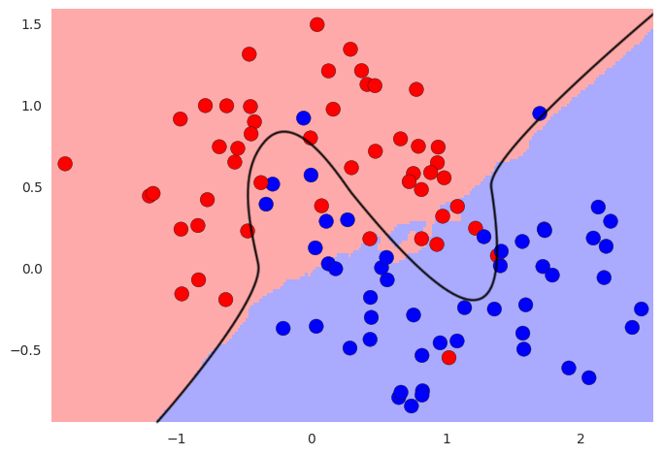
Biais vs Variance
Avec k=5 notre modèle est plus indépendant du training set
  Nous avons augmenté la variance
  Cependant plus k est grand plus l’erreur sera grande
  Nous avons introduit un biais
Avec k=1 la variance sera plus faible, l’erreur également
Par exemple pour k=12
  Le biais est énorme

Slide 53
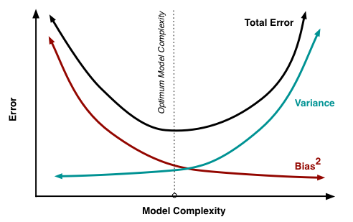
Décomposition de l’erreur
L’erreur peut s’écrire
Err(x)=Biais²+Variance+Erreur Irréductible

Slide 54
Minimisation de l’erreur
Il faut faire varier le n_neighbors entre 2 et 15
errors = []
for k in range(2,15):
model = nn.KNeighborsClassifier(k)
errors.append(1 - model.fit(xtrain, ytrain).score(xtest, ytest))
  Il essayer les différents algorithmes
    Paramètre algorithm
  Il faut essayer les 2 poids
    Paramètre weight = « distance » qui monte la distance au carré, c’est-à-dire qu’il donne plus d’importance aux points proches

Slide 55
Entrainement et prédiction
Il faut ensuite choisir le meilleur modèle, l’entrainer et mettre en place la prédiction
model.fit(xtrain, ytrain)
predicted = model.predict(xtest)

Slide 56
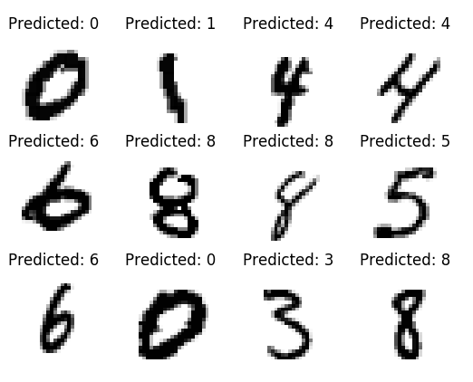
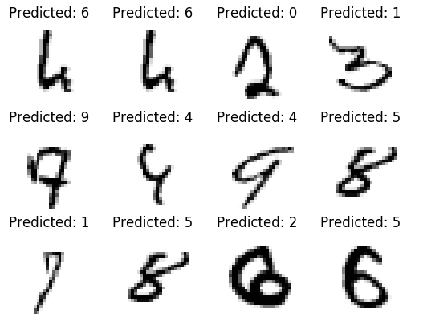
Résultats
K = 3
Erreur = 5%

Slide 57
Autres modèles
Il existe de nombreux autres modèles de classification
  RandomForest
  SVM
  …

Slide 58
Random Forest
Les forêts d'arbres décisionnels ont été formellement proposées en 2001 par Leo Breiman et Adèle Cutler
Cet algorithme combine les concepts de sous-espaces aléatoires et de bagging
L'algorithme des forêts d'arbres décisionnels effectue un apprentissage sur de multiples arbres de décision entraînés sur des sous-ensembles de données légèrement différents

Slide 59
Asymétrie
Random Forest est un modèle asymétrique
  Apprentissage couteux
  Prédiction rapide
  Très utile

Slide 60
Random Forest
Exemple
  import sk.ensemble as rf
  model = rf.RandomForestClassifier(n_estimators=100)
Très puissant
  Bien plus gourmand que kNN

Slide 61
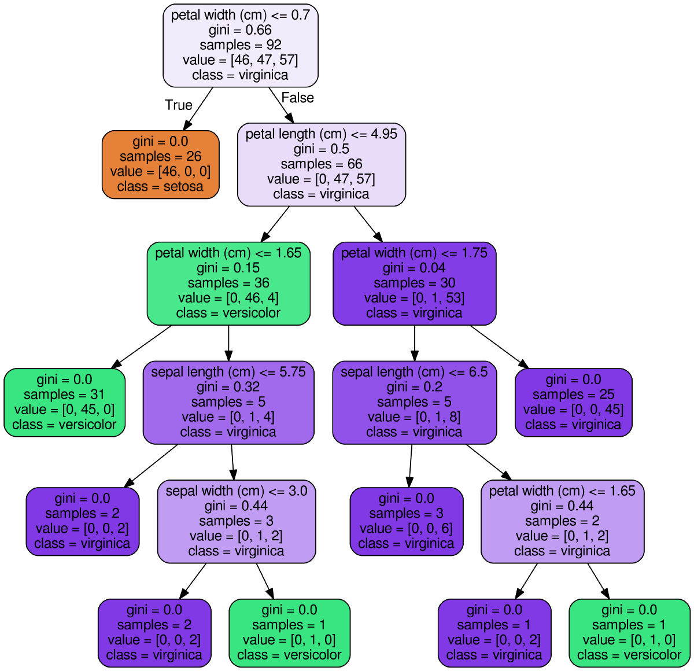
Exemple Iris

Slide 62
Importances des features
Les précédents algorithmes ne permettaient pas de connaître l'importance de chaque feature
Il est souvent utile de savoir les features prépondérantes
  Et l'inverse celle qui ne le sont pas
  Permet de faire baisser le nombre de dimension

Slide 63
Importance Feature
forest.feature_importances_
  Permet de donner pour chaque feature son importance sur 1

